Slide 1
Контроль бизнес-процессов маркетинга в low-code платформе
на примере сквозного процесса «Проведение мероприятий»
Notes:
Добрый день, благодарю организаторов мероприятия за возможность выступить на нем. Сегодня я раскажу вам о контроле бизенсс процессов в маркетинге.
Мы как разработчик платформы часто выступаем на различных отраслевых мероприятиях и как оказалось процесс участия в них не самый простой, но обо всем по порядку. Для начала немного статистики.

Slide 2
Low-code — один из главных трендов в маркетинге
4 Место*
*На основе исследования компании MartechTribe за 2019-2023 годы.
Notes:
На основе данных компании MartechTribe, low/none-code технологии прочно занимают 4 место среди трендов маркетинга.
Хотелось бы устроить небольшой опрос, поднимите руки те кто знает что это такое low-code?
Ок (выводы опроса)
Пару слов о том что такое low-code, это технологии позволяющие без знаний в программировании запустить приложение. К low-code платформам можно отнести wordpress или tilda в данных платформах можно запустить сайт при помощи мышки.

Slide 3
Comindware — российская компания с разработчик Low-code BPMS платформы для управляемой цифровой трансформации.
№1 BPM-платформа на Gartner Peer Insights (2019-2022)
№1 BPMS-вендор в России по версии CNews Analytics (2018-2022)
Партнёр Ассоциации BPM-профессионалов России
Создатель Академии Цифровой Трансформации – федерального центра компетенций ЦТ.
8 патентов на технологии обработки и хранения данных
Программное обеспечение Comindware полностью соответствует требованиям импортозамещения и входит в реестр Минкомсвязи.
Notes:
Наша компания Comindware разрабатывает платформу где можно сделать любые бизнес приложения при помощи мышки, будь то crm, сэд, itsm.
На рынке с 2010 года, признанный лидер в РФ и мире, имеем множество наград и патентов, продукт состоит в реестре отечественного ПО.
Как я говорил наша компания часто выступает на различных конференциях и использует ивент маркетинг для продвижения нашего продукта.
Я работаю в команде маркетинга Comindware, ивент-маркетинг попал в зону моей отвественности в октябре прошлого года и я решил навести в нем порядок цифровизовав бизнесс процессы в нем.
Сегодня я поделюсь с вами внутренней кухней этого процесса, расскажу что мы смогли в нем цифровизовать, расскажу каких результатов добились используя нашу low-code платформу.

Slide 4
Сложности
Процесс максимально разнообразен от мероприятия к мероприятию
Включает в себя множество других смежных процессов в маркетинге:
Подготовка контента
Согласование договоров и оплата счетов
Подготовка рекламных материалов
Внесение изменений на сайте
Рассылки, запуск РК, работа с лидами, отчетность и многое другое
Сложности с обоснованием и утверждением бюджетов
Отсутствие готовых решений
Notes:
Начнем со сложностей с которыми мы сталкиваемся в этом процессе, перечисляю, рассказываю

Slide 5
Цели цифровизации процесса
Отследить эффективность вложений в ивент-маркетинг
Взять процесс под контроль, сократить время на подготовку к мероприятию
Уменьшить количество провалов, не терять задачи, делать все в срок.

Slide 6
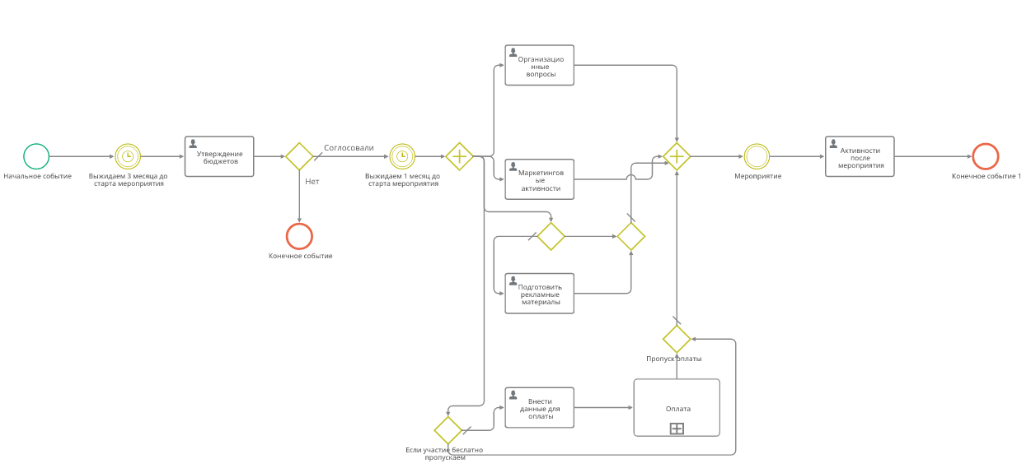
Структура процесса
5 основных этапов
Агрегация данных
Старт процесса
Подготовка
Мероприятие
Пост-активности
Notes:
Для себя мы выделили 5 основных этапов в процессе, какие это этапы что мы на них делаем:
Агрегация - Первичный сбор всех потенциально интересных событий, формирование плана ивентов.
Старт - Согласование бюджетов, ответственных, спикеров, форматов участия.
Подготовка - Организационные вопросы, маркетинговые активности, подготовка контента и рекламных материалов, финансовые и юр. задачи.
Проведение мероприятия
Пост - Сбор обратной связи, заведение лидов, формирование отчетов, контроль дальнейшей работы сейлзов с лидами
Рассмотрим каждый этап подробнее, что, зачем и как мы на нем контролируем.

Slide 7
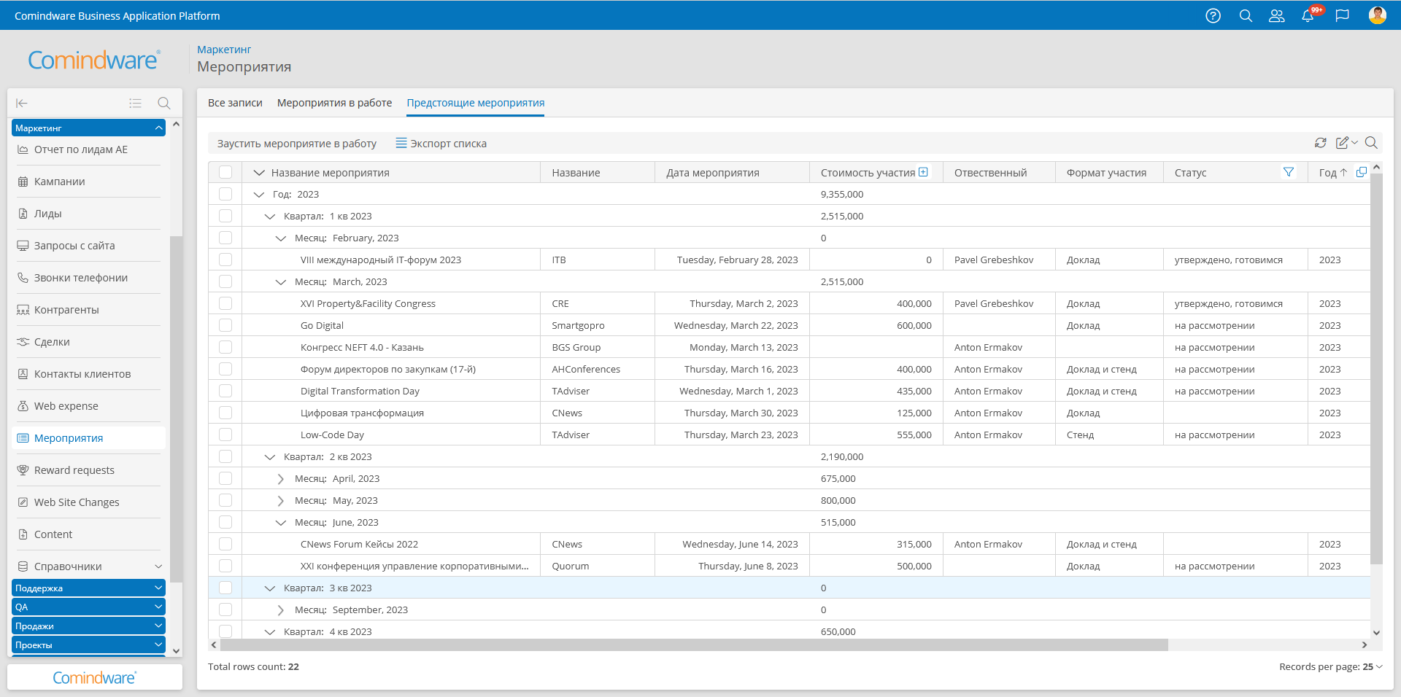
Что:
Список мероприятий
Распределение бюджета
Уровень рабочей нагрузки
Зачем:
Исключить пропуски, альтернативы
Планирование бюджета, статистика
Четкий график
Как:
Собирать данные
Графики расходов
Структурировать и выводить данные
Агрегация данных
Notes:
Что мы контролируем на этом этапе:
Список мероприятий
Распределение бюджета
Уровень рабочей нагрузки
На первом этапе мы собираем данные о событиях в платформе из разных источников – вся информация хранится под рукой в структурированном наглядном виде, с возможностью быстрого доступа к ней, не надо лазить по почте и записным книжкам искать какие и когда будут события, сколько они стоят, кто организатор и т.д.
Что касается бюджета – визуализировав список предстоящих мероприятий на месяц/квартал/год мы можем видеть что нет перекосов в какую-либо сторону в интересующий нас промежуток времени
Уровень нагрузки – как я уже сказал можно визуализировать любые данные в платформе из процесса, составляем список предстоящих мероприятий и задач, взглянув на которые можно понять уровень загрузки сотрудника или отдела

Slide 8
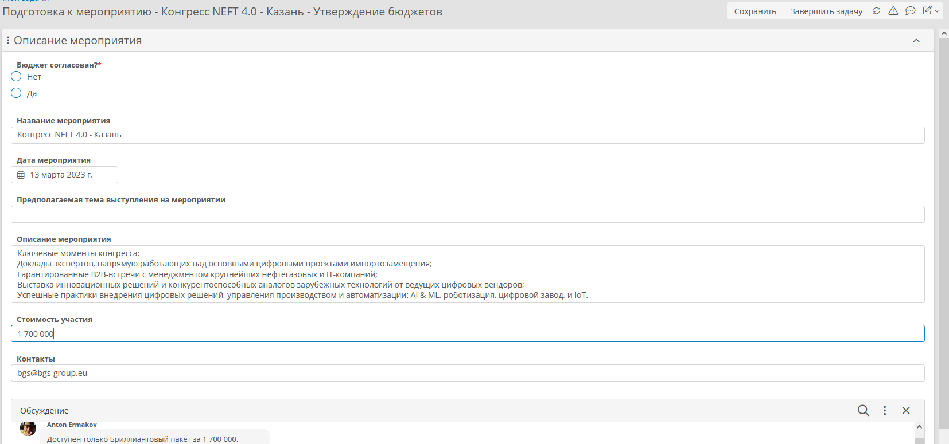
Что:
Согласования с руководством
Согласование бюджета
Сроки подготовки
Зачем:
Экономия времени
Держаться рамок бюджета
Иметь запас времени на случай непредвиденных ситуаций
Как:
Ролевая модель
Дашборды расходов
Автоматически рассчитывать сроки
Старт процесса
Notes:
Следующий этап – старт процесса, на этом этапе согласовываются бюджеты, ответственных, расставляются сроки
Как мы это контролируем:
В система настроена ролевая модель которая не позволяет утвердить что-либо лицу не имеющему на это полномочий. Как пример у нас собственник компании лично утверждает бюджеты на ивент активности, ему прихоти задача/письмо, где он видит всю необходимую информацию в удобном виде, в том числе он может открыть задачу с телефона, и нажать кнопку утверждено/нет.
Дашборды с расходами обновляются в реальном времени, все у кого есть к ним доступ могут понимать сколько мы потратили, сколько нам предстоит потратить, насколько мы можем оперативно увеличить/зарезать бюджет если это необходимо.
Срок - Исходя из даты мероприятия мы понимаем когда нам нужно начать работу на той или иной задаче, сроки высчитываются автоматический и назначаются задачи когда приходит время их выполнять.

Slide 9
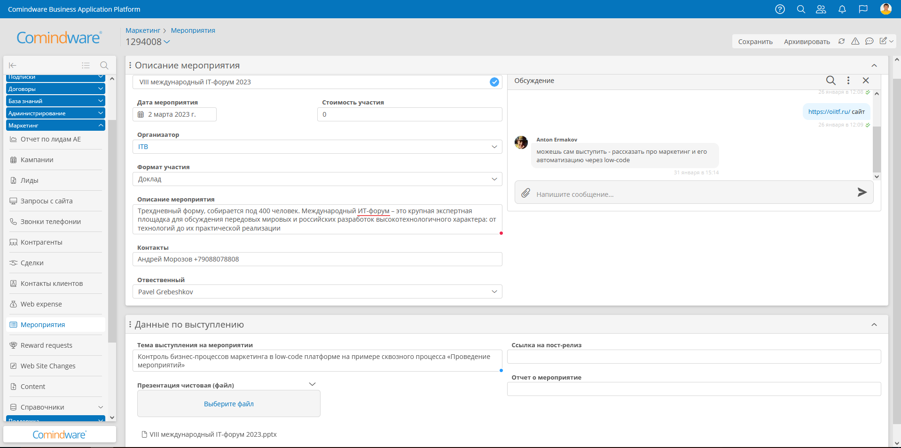
Что:
Прохождение всех этапов подготовки
Сроки прохождения этапов
Инфополе
Зачем:
Быть уверенным что все идет по плану
Предотвратить аврал
Понимать контекст происходящего
Как:
Четко регламентировать процесс на каждом этапе вплоть до отдельных действий — прикрепление документа, проверка по чек-листу, и т.д.
Автоматически отслеживать ключевые даты и получать уведомления об их приближении.
Структурировать информацию таким образом, чтобы все участники видели перед собой актуальные данные, исключающие малейшее разночтение
Подготовка
Notes:
Следующий этап подготовка к мероприятию, на этом этапе запускается много параллельных задач, мы контролируем прохождение всех заранее определенных нами этапов. Вплоть до выяснения в блоке организационных вопрососов есть ли парковка для спикеров в месте проведения.
Как мы это контролируем:
Четко регламентировать процесс на каждом этапе вплоть до отдельных действий — прикрепление документа, проверка по чек-листу наших действий, получение согласия на то или иное действие которое будет зафиксировано в системе
Если какие-то задачи задерживаются приходят напоминания и алармы что-то не сделано
Инфополе - Структурировать информацию таким образом, чтобы все участники видели перед собой актуальные данные и могли быстро получить доступ к нужной информации
На данном этапе запускается много параллельных задач. Расскажу немного на примере о процессе проходящем сквозь разные департаменты.
Возьмем за пример процесс взаимодействия с бухгалтерией, если участие в мероприятии платное то запускаются процессы согласования и подписания договоров, оплаты счета. Данные для создания заявки на оплату подтягиваются из основного процесса, при необходимости обогащаются дополнительными сведениями и создается заявка.
В фин. отдел приходит заявка на оплату в которой содержатся все необходимые для них данные и они просто производят оплату.
После проведения мероприятий менежеру назначаются задачи о том что нужно прокантролировать и предоставить закрывающие документы.
В результате убирается лишняя «беготня» между отделами. у бухгалтерии в удобном виде и в одном месте собраны данные:
Кому, за что, когда и сколько платить.
Они понимают что этот счет прошел согласования и не надо лишний раз спрашивать подтверждения у руководства.
Так же у них не возникает проблем с поиском закрывающих документов

Slide 10
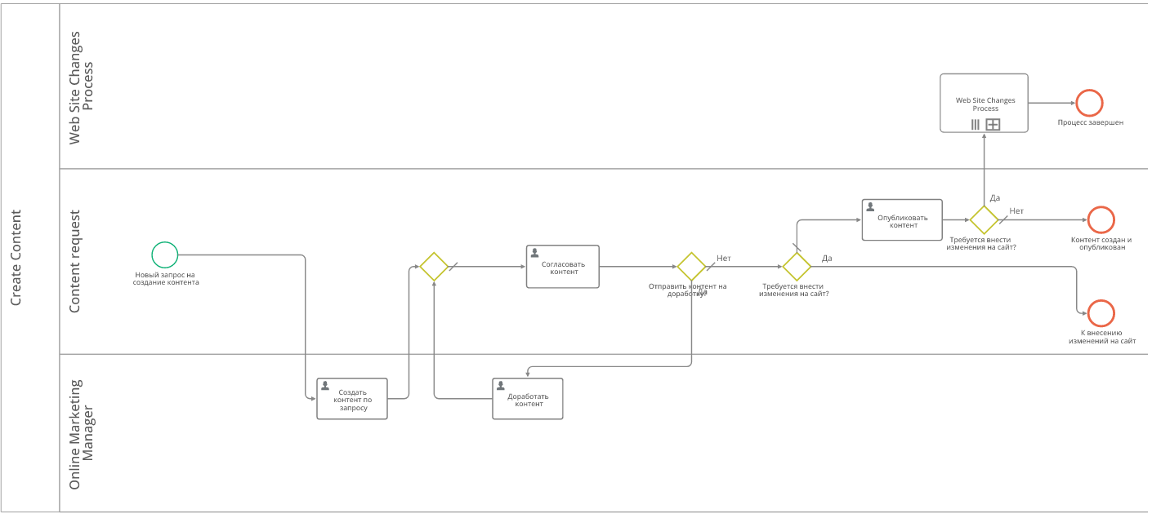
Что:
Обратную связь
Работу с полученными контактами
Создание отчетов
Зачем:
Принятие дальнейших решений
Исключить потери контактов
Информировать руководство о работе
Как:
Назначать задачи на прохождение опроса о прошедшем мероприятии
Назначать задачи на внесение всех полученных контактов в CRM которая автоматический передаст данные в отдел продаж для последующей обработки менеджерами по продажам
На основе всего объема структурированных данных генерировать отчеты для руководства автоматический
Пост-активности
Notes:
Следующим этапом проходит само мероприятие за которым достаточно просто наблюдать, т.к. вся подготовка выполнена и провалы исключены.
После мероприятия идет этап пост-активности.
Что контролируем на этом этапе:
Обратную связь об итогах мероприятия
Работу с полученными контактами
Создание отчетов
Зачем контролировать:
Для принятия решений по дальнейшей маркетинговой активности с учетом полученных результатов
Для исключения потери деловых контактов, полученных на мероприятии
Для информирование руководства о работе отдела маркетинга на основе достоверных метрик, подтвержденных данными
Как контролировать:
Назначаются задачи по сбору обратной связи о прошедшем мероприятии людям кто в нем учавствовал
Назначать задачи на внесение всех полученных контактов в CRM которая автоматический передаст данные в отдел продаж для последующей их обработки
На основе всего объема структурированных данных генерируются отчеты для руководства автоматический
Так как в системе занесены все данные о мероприятия мы можем сгенерировать и разослать всем заинтересованным письмо примерно следующего содержания:
Тогда-то тогда-то мы приняли составом таким-то участие в мероприятие таком-то, получили на нем столько-то лидов которые с таким-то шансом могут превратится в сделки, потратили на это столько то денег.

Slide 11
Регламентировали процесс, задачи не теряются, выполняются в срок
Можно отследить лидов от первого контакта до сделки, посчитать LTV и проследить историю развития
Появилась возможность обосновывать бюджет на основе данных
Все в одном инфополе, данные «под рукой», время на включение в задачу и её исполнение значительно сократилось
Процесс живой, 19 мажорных изменений за полгода
Итоги и выводы
Notes:
Итоги и выводы, чего нам удалось достичь
Регламентировали процесс, задачи не теряются, выполняются в срок
Можно отследить лидов от первого контакта до сделки, посчитать Lifetime Value и проследить историю развития
Появилась возможность обосновывать бюджет на основе данных
Все находятся в одном инфополе, данные «под рукой», время на включение в задачу и её исполнение значительно сократилось
Так же мы в очередной раз убедились в том что процесс живой, 19 мажорных изменений было внесено в него за полгода. если бы это делали программисты это нужно было бы писать 19тз, менять требования к системе раз в две недели, цена за это была бы запредельно высокой, а с low-code системой это делается в «факультативном режиме» одним человеком, когда хочется отвлечься от работы

Slide 12
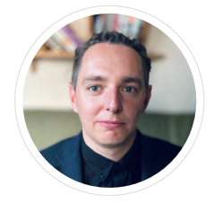
Если Вас заинтересовала тема low-code, c радостью расскажем и покажем подробнее чего можно достичь в цифровизации маркетинга и не только, заполните форму на сайте www.comindware.ru
СПАСИБО
ЗА ВНИМАНИЕ
Павел Гребешков Руководитель группы продвижения
Тел.: +79151259445
E-mail: pg@comindware.ru
www.comindware.ru
Сканируйте QR- код, чтобы добавить контакты
Notes:
На этом у меня все, спасибо за внимание.

